Slide 1
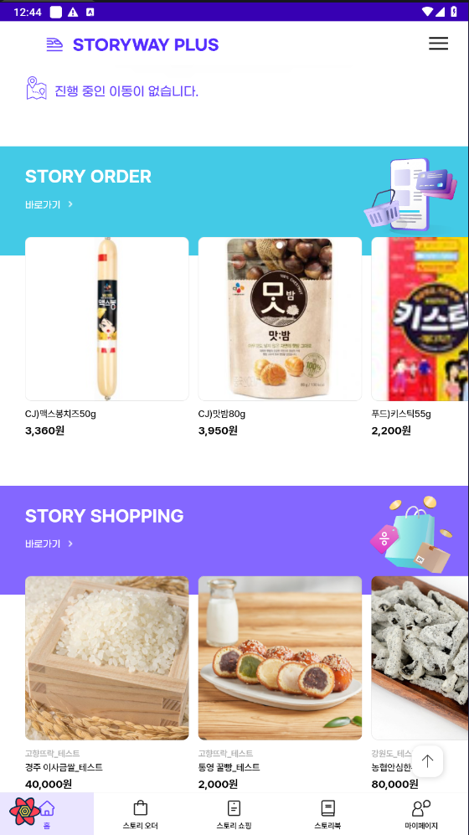
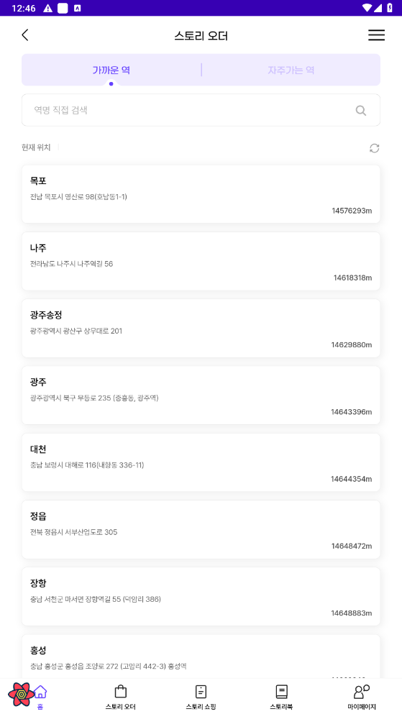
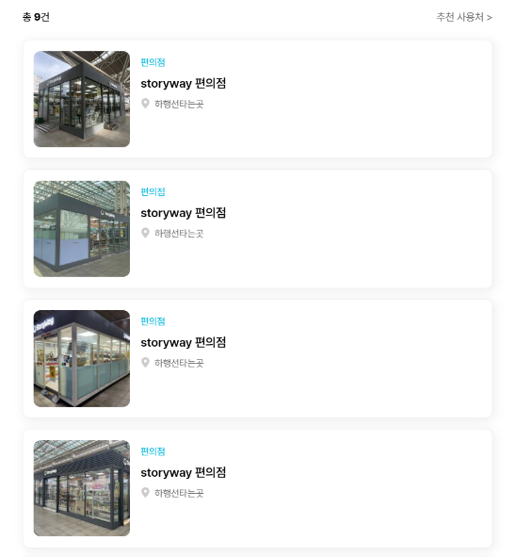
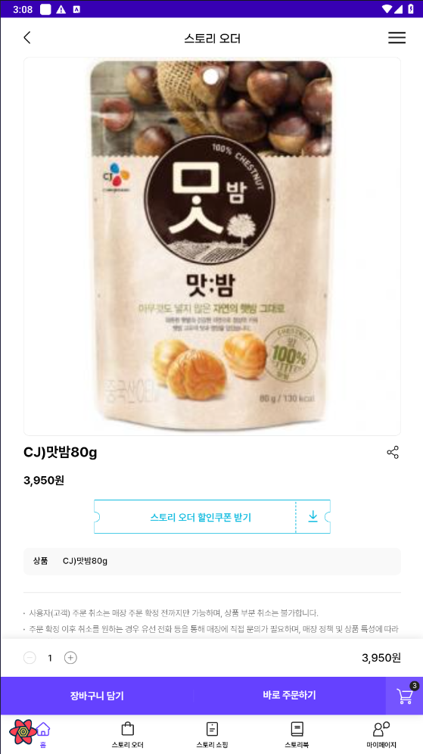
(현재) 홈 화면에서 스토리 오더 상품을 누르면
스토리 오더 가까운 역 선택 화면으로 이동
(수정) 홈 화면에서 스토리 오더 상품을 누르면
해당 상품 정보를 기반으로 정보 표시
2
편의점일 경우 매장명은
‘storyway 편의점’으로 고정
편의점 상품일 경우
3
현재 편의점 상품 코드는 [매장 코드-KRS 상품 코드]
로 되어 있는데, 공통으로 사용하는 KRS 상품 코드를 기준으로 동일 상품을 판매하는 매장(역) 조회
1
선택역 : 목포 | 전남 목포시 영산로 98(호남동1-1)
현재 위치 조회가 될 경우,
현재 위치 기준으로 해당 상품을 판매하는 가까운 역(최대 10개)을 표시
현재도 위치 조회가 되지 않는 경우가 있기 때문에, 위치 조회가 되지 않거나 동의가 되어 있지 않은 경우는 동일하게 처리하려고 합니다.
(현재는 새로고침 버튼을 눌렀을 때 동의가 되어 있지 않으면 동의 관련 팝업이 뜨도록 하고 있습니다.)
[APP] Main > STORY ORDER – product list
1.if st_mall.krs_bsns_se_cd of selected product = ‘102’ (편의점)
1) to-be
- move to product – station list page (new)
2. product – station list page (new)
1) selected product info
- product image
- mall name : ‘storyway 편의점’ (fix)
- product name
- product price (like Main)
2) 현재위치
a) refresh button (refer to 스토리 오더(/smartorder) > 가까운 역 TAB > 현재위치)
- if clicks, get current location and referesh nearest station list
3) nearest station list (10 rows) which sells selected product
a) use new API
b) if station is selected, move to 3.product-mall list page (new)
역 1개를 고른 경우,
해당 역 정보를 상단에 띄우고,
해당 역 내에서 상품을 판매하는 매장만 소팅해서 표시
해당 매장을 눌렀을 때에는
해당 매장의 해당 상품 상세 페이지로 이동합니다.
[APP] Main > STORY ORDER – product list
3. product – mall list page (new)
1) selected product info
- same with No 2-1)
2) 선택역
- show selected station name and address
3) mall list of selected station
a) API
- same with /smartorder/station/SO07 page
b) if mall is selected
- move to product view page (/smartorder/item/204065-7015120)
- the product code is ‘{selected mall_code}-{selected st_product.krs_item_cd}’

Slide 2
(현재) 홈 화면에서 스토리 오더 상품을 누르면
스토리 오더 가까운 역 선택 화면으로 이동
(수정) 홈 화면에서 스토리 오더 상품을 누르면
해당 상품 정보를 기반으로 정보 표시
전문점 상품일 경우
전문점의 경우 매장별 바코드 다름 = 단독 상품
*우리 기준 : 매장 코드-바코드이므로
해당 매장의 해당 상품(특정) 페이지로 이동
[APP] Main > STORY ORDER – product list
1.if st_mall.krs_bsns_se_cd of selected product = ‘002’ (전문점)
1) to-be
- move to product view page of selected product (/smartorder/item/204065-7015120)

